Slide 1

CSS - Clase 4
Ing.Alexis Matamoros
Curso - Fullstack Developer - CSS

Slide 2
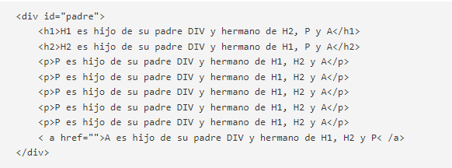
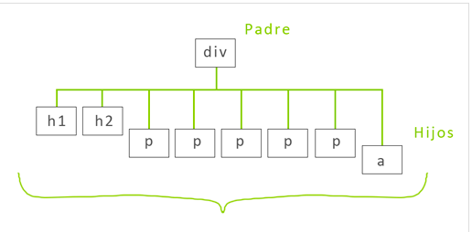
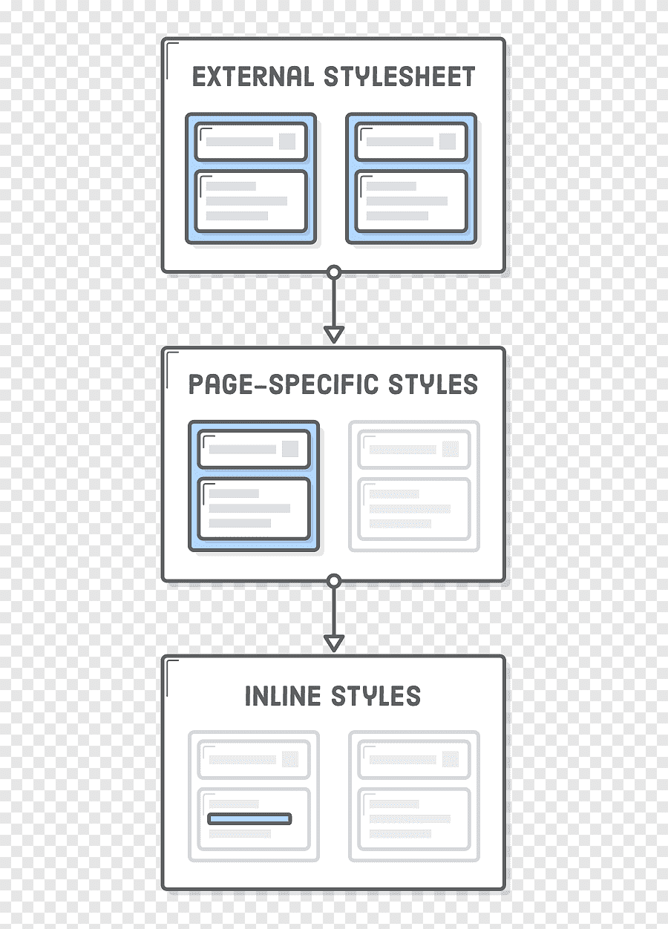
Pseudo-clases estructurales

Slide 3
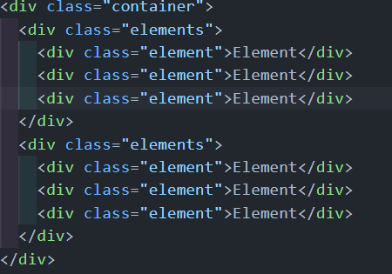
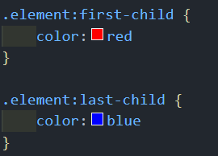
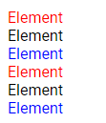
First Child y Last Child

Slide 4


NOT

Slide 5


NTH-CHILD
nth-child(an+b) a - Período de ciclo. Un número arbitrario.
n - Contador del ciclo. Comienza desde cero y aumenta en uno en cada iteración.
b - Desplazamiento. Un número arbitrario.

Slide 6
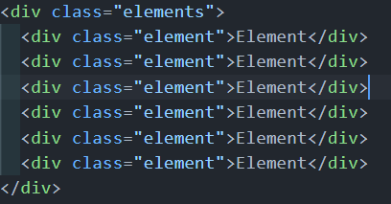


NTH-CHILD

Slide 7
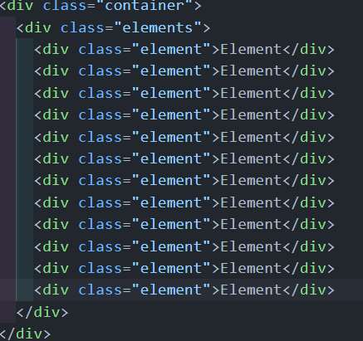


NTH-CHILD

Slide 8
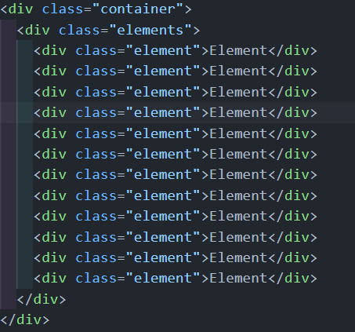
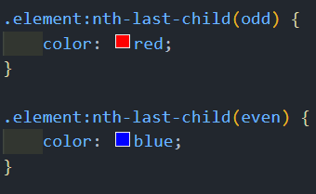

NTH-CHILD LAST CHILD

Slide 9
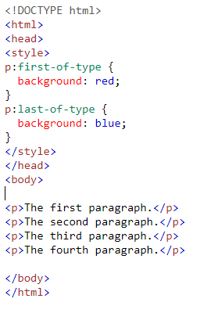
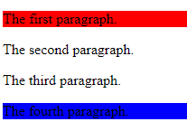
FIRST OF TYPE Y LAST OF TYPE

Slide 10
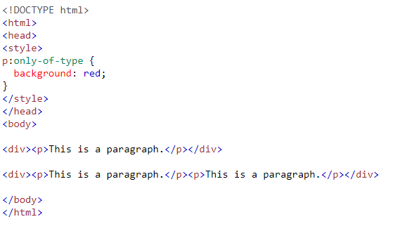
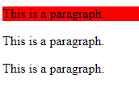
ONLY OF TYPE
ONLY CHILD?

Slide 11
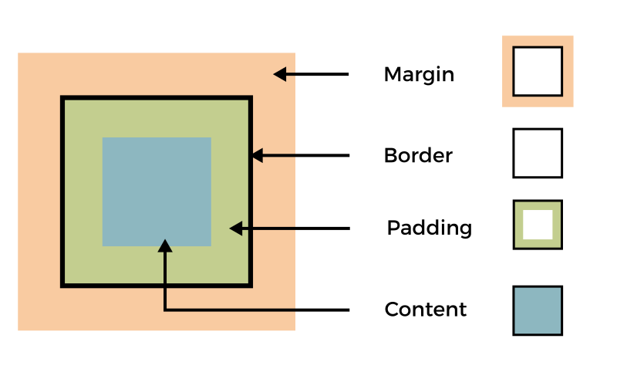
Modelo de Cajas

Slide 12
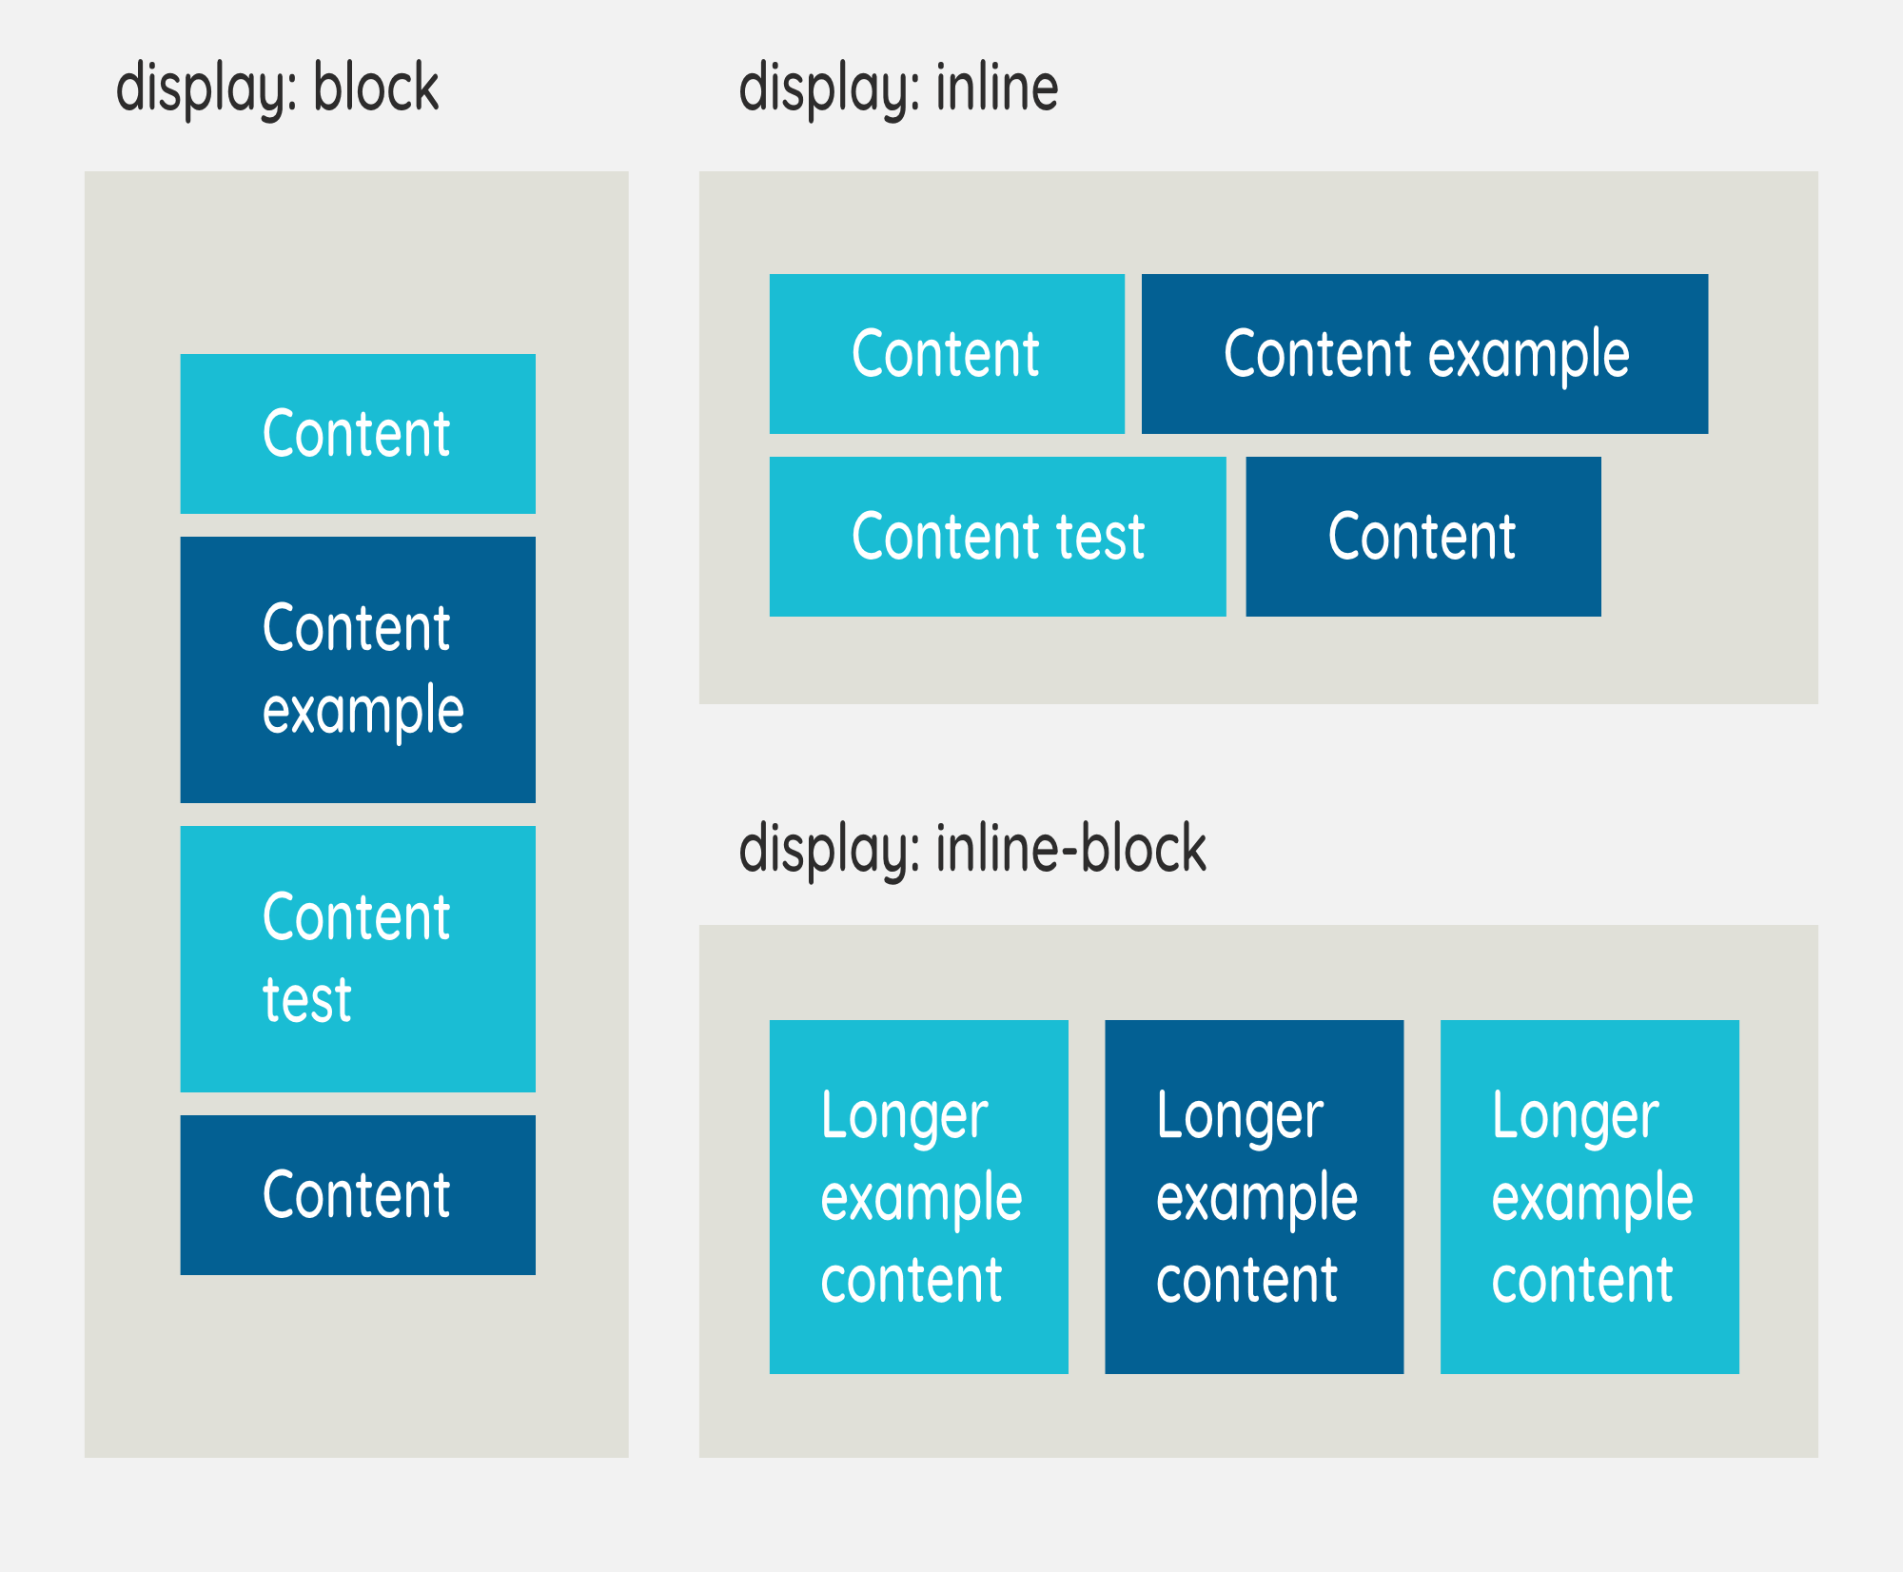
Display

Slide 13
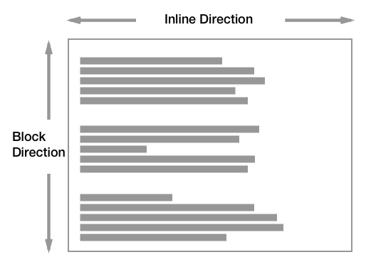
Display
block-inline:Por lo que mostrará los elementos en línea, pero a su vez respetando todas las facetas del padding y del margin.

Slide 14
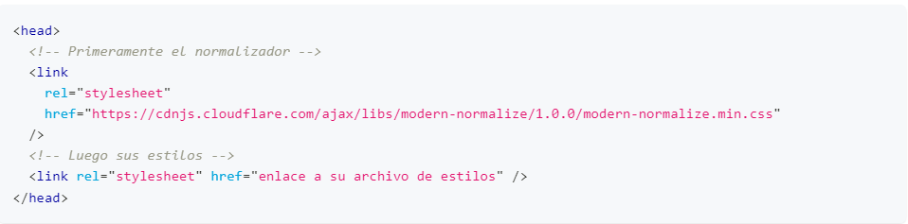
Normalizacion
https://cdnjs.cloudflare.com/ajax/libs/modern-normalize/1.0.0/modern-normalize.css

Slide 15
Normalizacion
h1,h2,h3,h4,h5,h6,p{
margin: 0;
}
html{
box-sizing: border-box;
}
*,*::after,*::before{
box-sizing: inherit;
}
img{
display: block;
max-width: 100%;
height: auto;
}
address{
font-style: normal;
}
.link{
text-decoration: none;
color: inherit;
}
.list{
list-style: none;
padding: 0;
margin: 0;
}

